Slide 1

Statische Code-Analyse für Groovy & Grails mit CodeNarc
CamelCaseCon 2011
Vortrag von Stefan Glase
am 07.09.2011

Slide 2

Stefan Glase, OPITZ CONSULTING
Software-Entwickler Java EE, Spring, Groovy, Grails
Trainer und Coach
Sprecher und Autor

Slide 4
Agenda
Was ist CodeNarc?
CodeNarc Regeln und Regelwerke
CodeNarc im Browser
Eigene CodeNarc Regeln erstellen
Integration in Gradle-basierte Groovy-Anwendungen
Integration in Grails-Anwendungen
Weitere Integrationsmöglichkeiten
Fazit

Slide 5
Was ist CodeNarc?
1

Slide 6
Was ist CodeNarc?
CodeNarc analyzes Groovy code for defects, bad practices, inconsistencies, style issues and more.
„ “
http://codenarc.sourceforge.net/

Slide 7
Was ist CodeNarc?
Aktuelle Version 0.15
Bibliothek ist im Maven Central Repository verfügbar
264 Regeln in kategorisierten Regelwerken
Verschiedene Arten von Reports: XML, HTML, Text
Kontakt zu den Entwicklern Chris Mair und Hamlet D'Arcy via Mailing-Liste, BugTracker oder Twitter
<dependency>
<groupId>org.codenarc</groupId>
<artifactId>CodeNarc</artifactId>
<version>0.15</version>
</dependency>

Slide 8
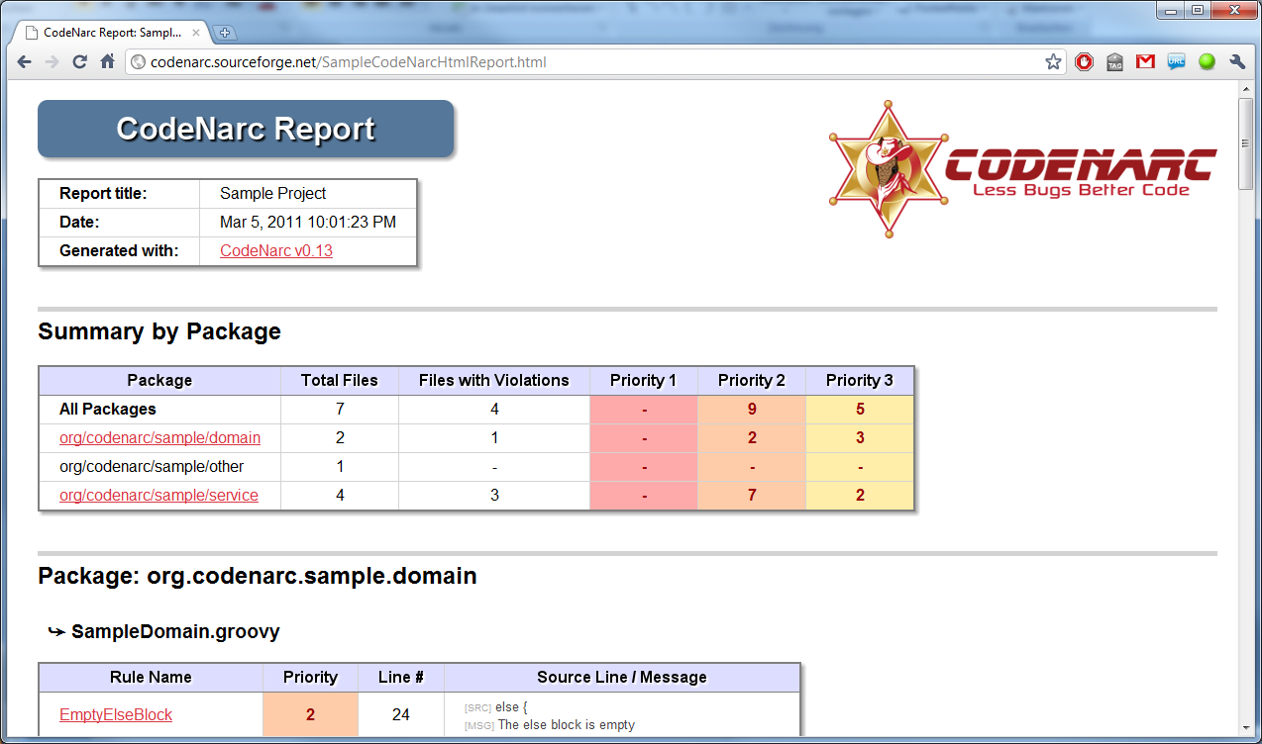
Was ist CodeNarc?
Beispiel HTML-Report

Slide 9
CodeNarc Regeln und Regelwerke
2

Slide 10
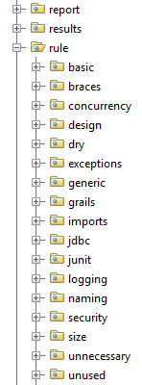
CodeNarc Regeln und Regelwerke
Regeln (Rule) werden zu Regelwerken (RuleSet) zusammengefasst und liefern Verstöße (Violation) im untersuchten Code (SourceCode)
Analyse des Abstract Syntax Tree (AST) mittels Visitor-Objekten (AstVisitor)
Inklusive Hilfsklasse AstUtil für übliche Operationen auf dem AST
Erzeugung von Verstößen (Violation) mittels einfacher API im AstVisitor

Slide 11
CodeNarc Regeln und Regelwerke
264 Regeln… und die Zahl ist stetig wachsend!
ConstantTernaryExpressionRule
RemoveAllOnSelfRule
BigDecimalInstantiationRule
CloneableWithoutCloneRule
SerializableClassMustDefineSerialVersionUIDRule
EqualsAndHashCodeRule
EmptySynchronizedStatementRule
EmptySwitchStatementRule
BrokenOddnessCheckRule
EmptyTryBlockRule
ConsecutiveLiteralAppendsRule
EmptyForStatementRule
BooleanGetBooleanRule
EmptyElseBlockRule
DuplicateCaseStatementRule
EmptyFinallyBlockRule
BooleanMethodReturnsNullRule
ConstantIfExpressionRule
… und viele weitere!

Slide 12
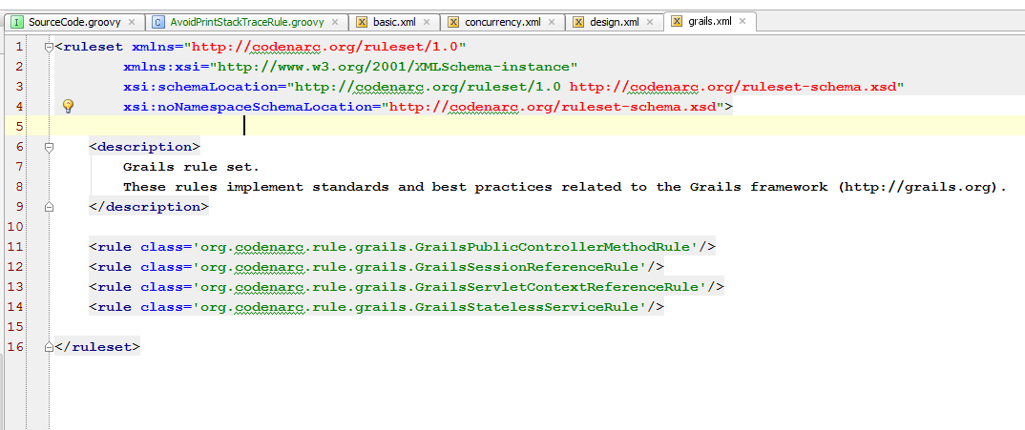
CodeNarc Regeln und Regelwerke
Regeln liegen in Form von XML-Dokumenten zur einfachen Einbindung und Konfiguration der anzuwendenden Regeln vor

Slide 13
CodeNarc im Browser
3

Slide 14
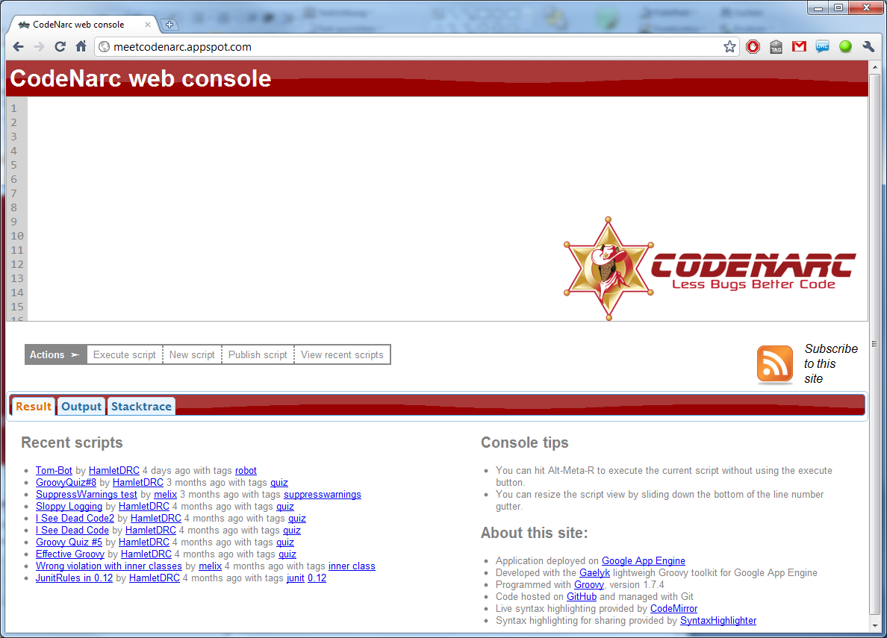
CodeNarc im Browser
http://meetcodenarc.appspot.com/
Notes:
Auf meetcodenarc.appspot.com kann ohne langes Vorgeplänkel Groovy-Code geschrieben und mit CodeNarc-Regeln analysiert werden.

Slide 15
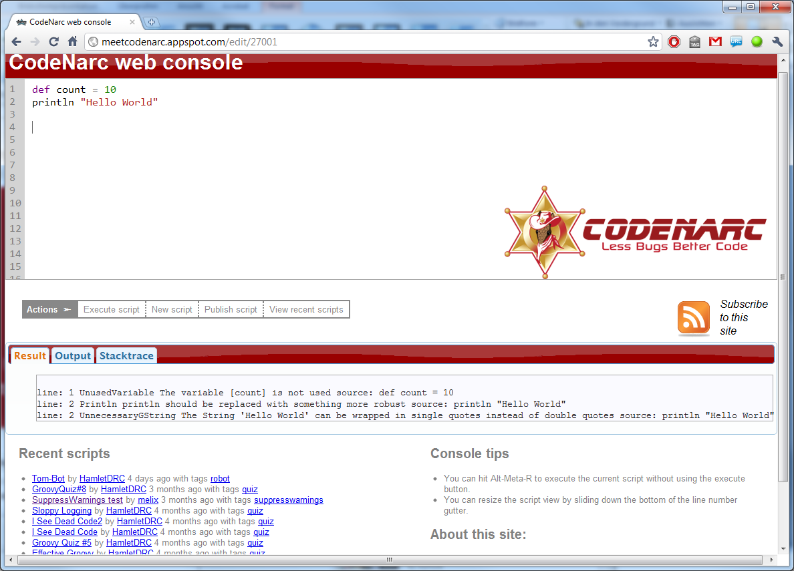
CodeNarc im Browser

Slide 16
Eigene CodeNarc Regeln erstellen
4

Slide 17




Eigene CodeNarc Regeln erstellen
Anforderungen
( )

Slide 18
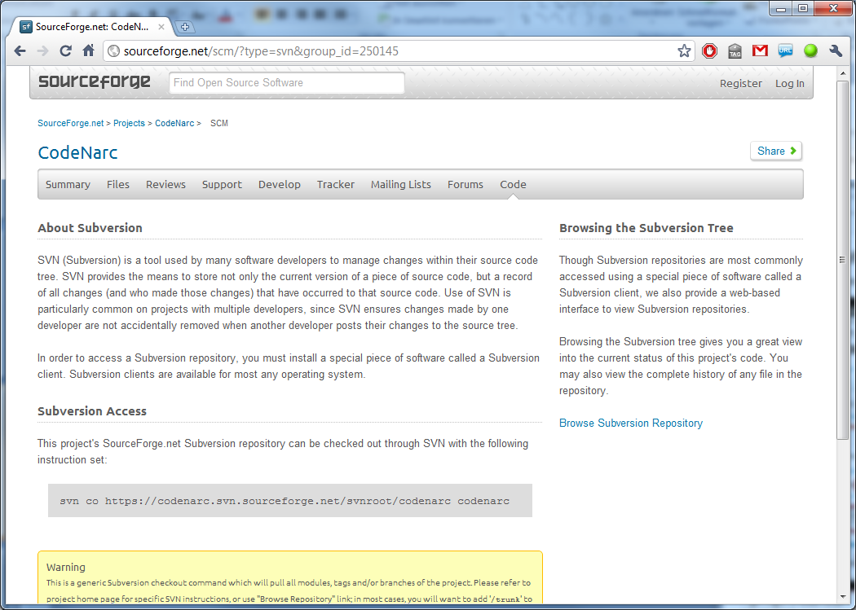
Eigene CodeNarc Regeln erstellen
Checkout der Sourcen von SourceForge
svn checkout https://codenarc.svn.sourceforge.net/svnroot/codenarc codenarc

Slide 19
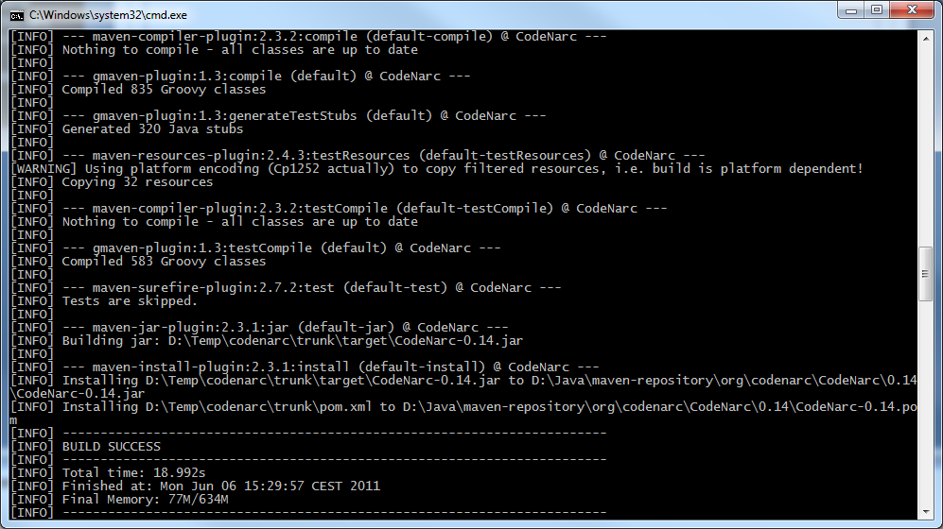
Eigene CodeNarc Regeln erstellen
Bauen des Projektes mit Maven
mvn install

Slide 20
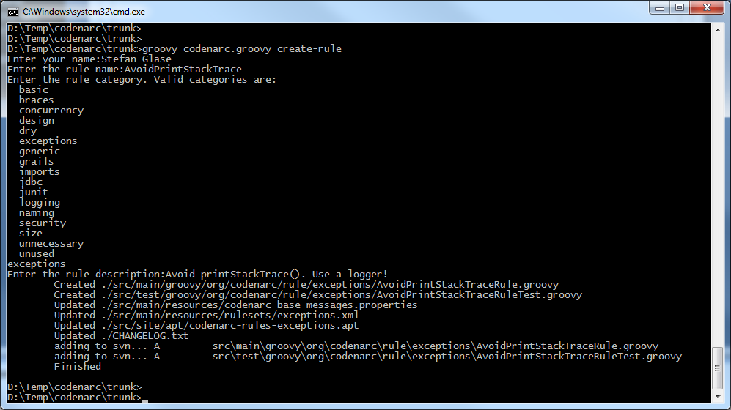
Eigene CodeNarc Regeln erstellen
Erstellen der Regel mit CodeNarc eigenem Groovy Script
groovy codenarc.groovy create-rule

Slide 21
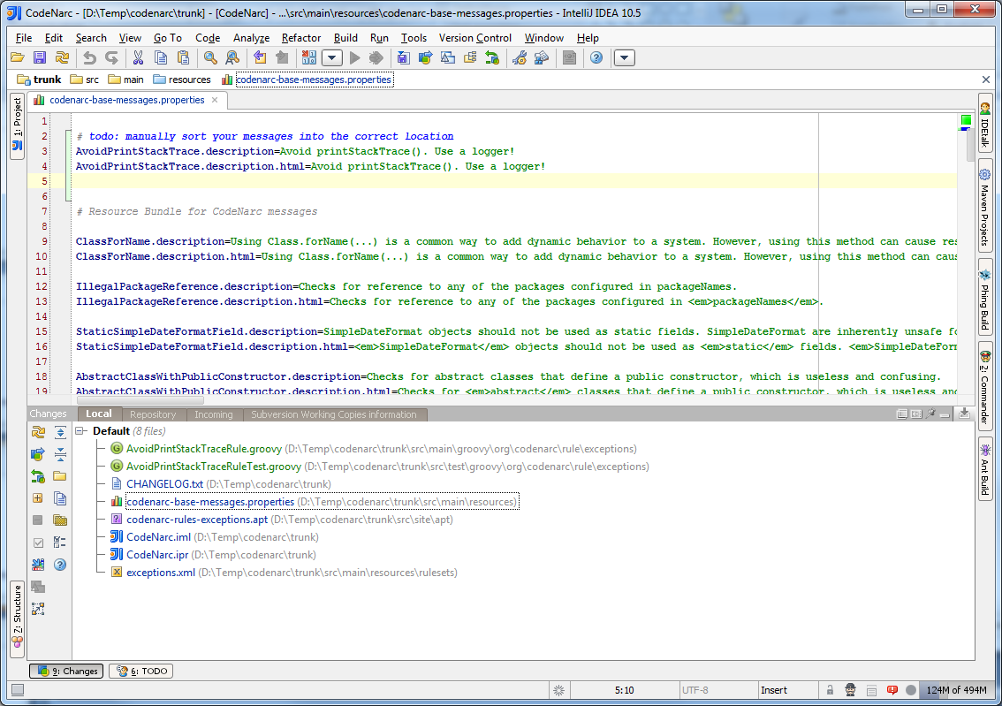
Eigene CodeNarc Regeln erstellen
Editieren des MessageBundle (korrekte Sortierung)
src/main/resources/codenarc-base-messages.properties

Slide 22
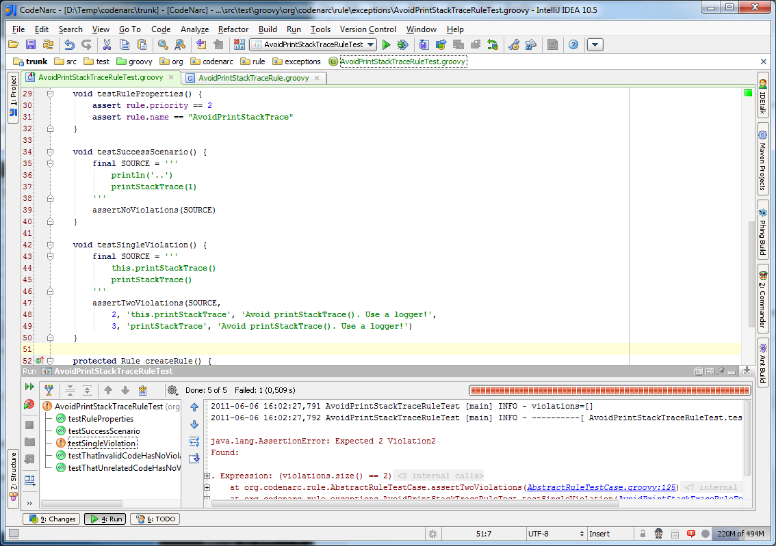
Eigene CodeNarc Regeln erstellen
Implementierung des Tests zur Absicherung der Regel
src/test/groovy/org.codenarc.rule.exceptions.AvoidPrintStackTraceRuleTest

Slide 23
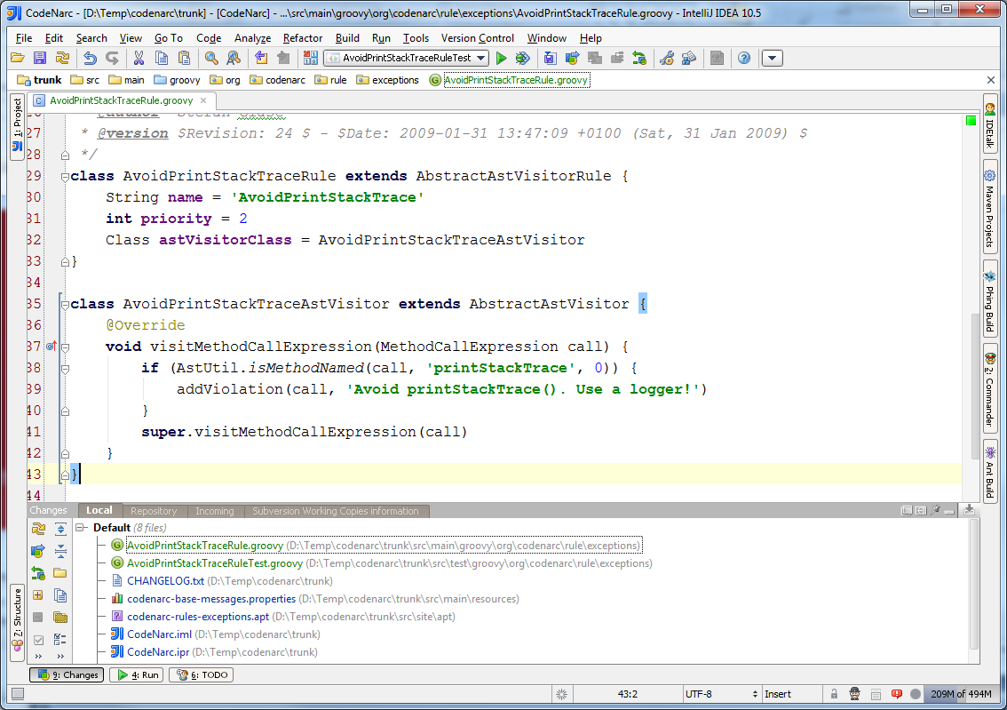
Eigene CodeNarc Regeln erstellen
Implementierung der Regel und des AST-Visitors
src/main/groovy/org.codenarc.rule.exceptions.AvoidPrintStackTraceRule

Slide 24
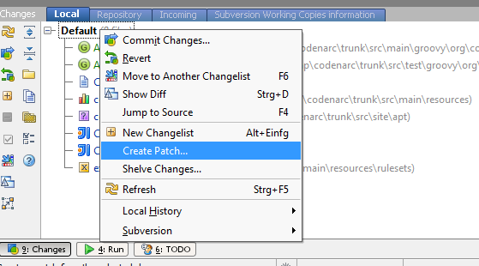
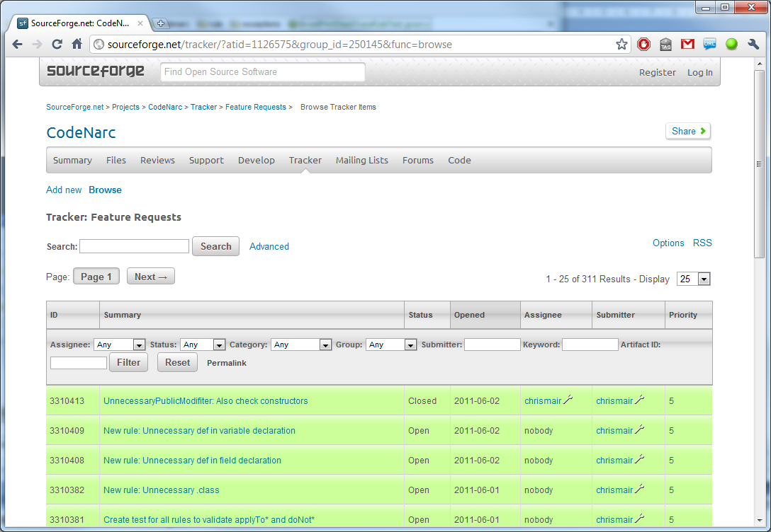
Eigene CodeNarc Regeln erstellen
1. Patch erstellen
2. Eintrag im BugTracker mit angehängtem Patch erstellen
Bereitstellen der eigenen Regel

Slide 25
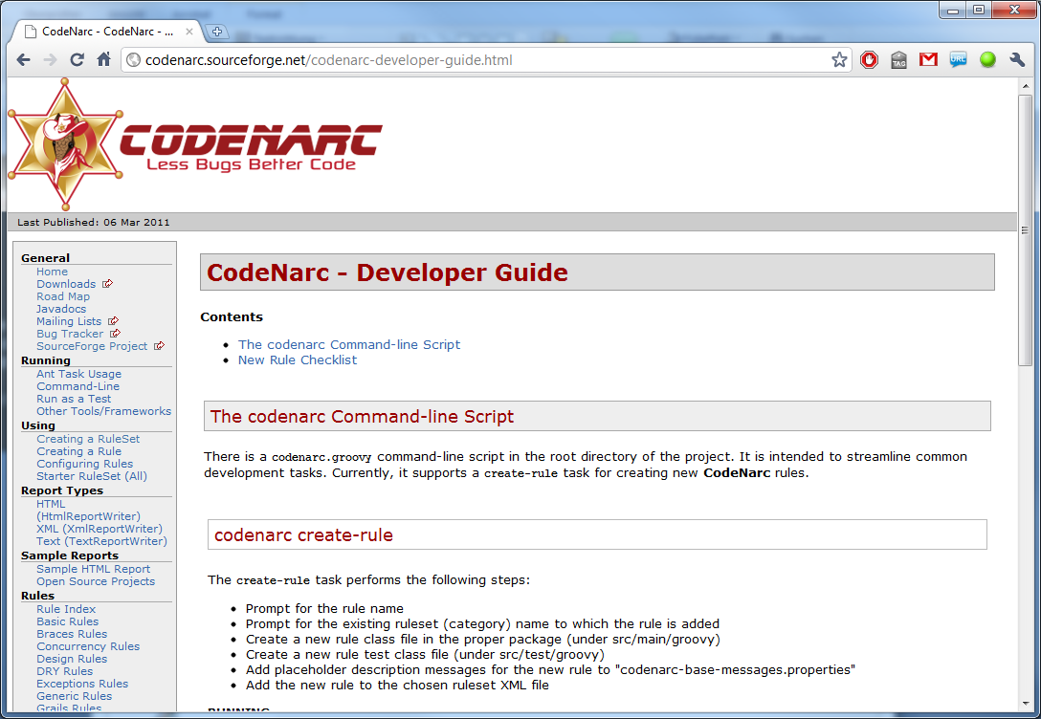
Eigene CodeNarc Regeln erstellen
Mehr Informationen für Entwickler auf der CodeNarc Webseite
http://codenarc.sourceforge.net/codenarc-developer-guide.html

Slide 26
Integration in Gradle-basierte Groovy-Anwendungen
5

Slide 27
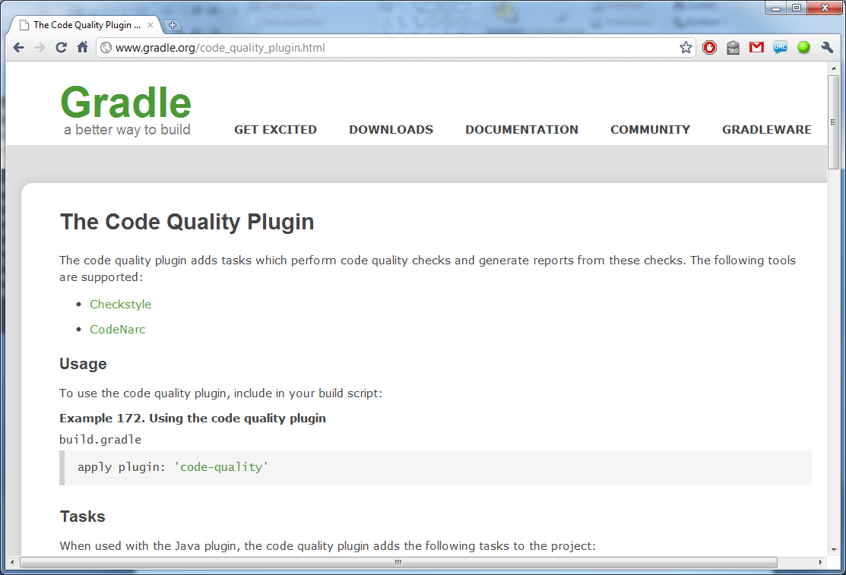
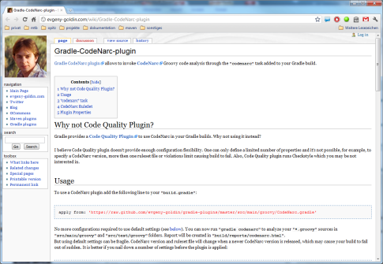
Integration in Gradle-basierte Groovy-Anwendungen
CodeNarc ist fest integriert im Gradle Code Quality Plugin
Gradle 1.0 Milestone 3 enthält CodeNarc 0.13
http://www.gradle.org/code_quality_plugin.html
Code Qualitity Plugin verwendet
Checkstyle für Java-Code
CodeNarc für Groovy-Code
vs.
CodeNarc Plugin als eigenständiges Plugin
Version von CodeNarc ist frei konfigurierbar
http://evgeny-goldin.com/wiki/Gradle-CodeNarc-plugin

Slide 28

Integration in Gradle-basierte Groovy-Anwendungen
Live-Demo… bitte Daumen drücken!

Slide 29
Integration in Grails-Anwendungen
6

Slide 30


Was ist Grails?

Slide 31
Was ist Grails?
Grails is an advanced and innovative open source web application platform that delivers new levels of developer productivity by applying principles like Convention over Configuration. Grails helps development teams embrace agile methodologies, deliver quality applications in reduced amounts of time, and focus on what really matters: creating high quality, easy to use applications that delight users. Grails naturally complements Java application development since it is built on Spring and based on Groovy, the leading dynamic language for the Java platform.
„ “
http://www.springsource.com/developer/grails

Slide 32
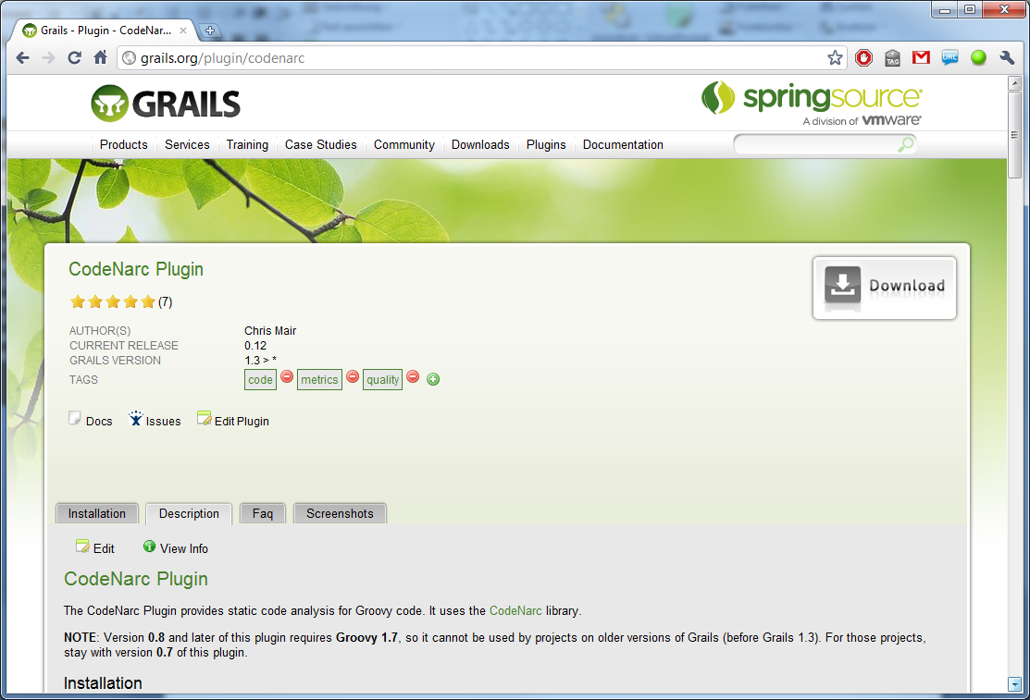
Integration in Grails-Anwendungen
Zur Integration von CodeNarc in Grails existiert das CodeNarc Plugin
http://grails.org/plugin/codenarc

Slide 33
Integration in Grails-Anwendungen
Live-Demo… bitte noch einmal Daumen drücken!

Slide 34
Weitere Integrationsmöglichkeiten
7

Slide 35
Weitere Integrationsmöglichkeiten
IDEs
IntelliJ………………………............................ (IDEA CodeNarc Plugin)
Application Frameworks
Grails ………………………............................ (Grails CodeNarc Plugin)
Griffon ………………………………………….. (Griffon CodeNarc Plugin)
Build- und Code-Analyse-Werkzeuge
Gradle ………………………………………….. (Gradle Code Quality Plugin)
Maven ………………………………………….. (Maven CodeNarc Plugin)
Hudson/Jenkins ……………………………..... (Hudson Violations Plugin)
Sonar …………………………………………... (Sonar Groovy Plugin)
http://codenarc.sourceforge.net/codenarc-other-tools-frameworks.html

Slide 36

Fazit

Slide 37
Im Netz...
CodeNarc:
http://codenarc.sourceforge.net
http://meetcodenarc.appspot.com
http://www.youtube.com/watch?v=ZPu8FaZZwRw
Beispiele:
https://github.com/codescape/presentations
Twitter:
@stefanglase

Slide 38
Fragen und Antworten

Slide 39

Kontakt
Stefan Glase
Senior Consultant
OPITZ CONSULTING Gummersbach GmbH Kirchstr. 6, 51647 Gummersbach Tel. +49 (2261) 6001 – 0 stefan.glase@opitz-consulting.com

